Slide 1
Лекция 11: «Логические элементы, Шифраторы, дешифраторы и мультиплексоры, счетчики, триггеры»
Выполнил студент
ИПАИТ
Группа 71-ПГ
Шорин В.Д.

Slide 2
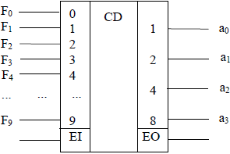

Шифратор – это логическая схема, вырабатывающая на выходе определённое двоичное значение длиной n бит в зависимости от того, на каком из её $2^{n}$ входов присутствует логическая 1. Полный шифратор имеет $2^{n}$ входов и n выходов.
Условное графическое изображение шифратора приведено на рис. 1, а табл. 1 отражает функционирование шифратора на примере шифратора 10$×$4 (10 входов, 4 выхода). Выходы шифратора принято обозначать их двоичными весами.
F0 ... F9 – входы шифратора;
a0 ... a3 – выходы шифратора;
EI – сигнал разрешения работы шифратора (разрешено при EI = 1);
EO – сигнал разрешения для разрешения работы следующего шифратора (при наращивании шифраторов)
Рисунок 1 — Условное обозначение шифратора

Slide 3
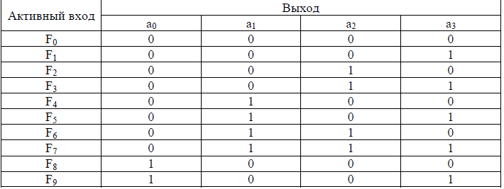
Таблица 1 —
Принципы функционирования шифратора
Если логическая единица может присутствовать на нескольких входах, то применяется приоритетный шифратор, реагирующий на самый старший разряд входного слова. Такие шифраторы часто применяются для определения приоритетного претендента на использование какого-либо ресурса. Каждому устройству назначается фиксированный приоритет на запрос ресурса. При одновременном наличии нескольких запросов обслуживается запрос с наибольшим приоритетом.
Основное назначение шифратора — преобразование номера источника сигнала в код (например, номера нажа­той кнопки некоторой клавиатуры).

Slide 4
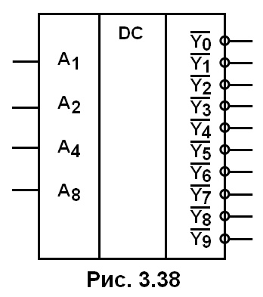

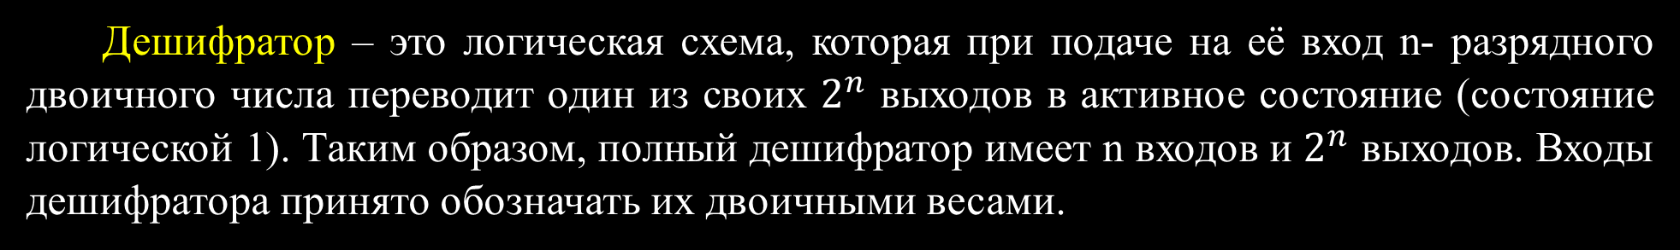
Дешифратор – это логическая схема, которая при подаче на её вход n- разрядного двоичного числа переводит один из своих $2^{n}$ выходов в активное состояние (состояние логической 1). Таким образом, полный дешифратор имеет n входов и $2^{n}$ выходов. Входы дешифратора принято обозначать их двоичными весами.
Двоичный (k=2) дешифратор работает следующим образом:
на вход дешифратора подаётся двоичное слово из n бит. Количество допустимых входных комбинаций из n бит равно $2^{n};$
на выходе у дешифратора формируется двоичное слово из числа битов, меньшего или равного $2^{n}$. В выходном слове всегда имеется один активный бит, равный 1 или 0, остальные биты неактивны. Активность 0 или 1 зависит от конкретной реализации дешифратора. Неактивные биты либо все имеют состояние инверсное к активному биту, либо переводятся в 3-е, высокоимпедансное состояние.
Рисунок 2 — Условное обозначение дешифратора

Slide 5
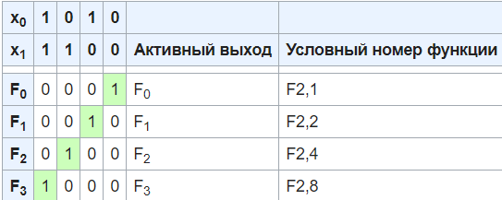
Бинарный двоичный одноединичный дешифратор
Таблица 2 — Таблица истинности двухвходового двоичного дешифратора с 4 выходами

Slide 6
Примеры применения
Одноединичный двоичный дешифратор, на вход которого подаётся последовательно возрастающий на единицу двоичный код, формирует на выходе сигнал «бегущий ноль», который широко используется для управления матричными индикаторами, многоразрядными семисегментными индикаторами, для опроса клавиатуры.
Одноединичный двоичный дешифратор, подключённый к шине адреса микропроцессорной системы, называется дешифратором адреса. Его выходные сигналы, поданные на входы разрешения чтения или записи регистра, микросхемы ОЗУ или ПЗУ, позволяют инициировать «обращение по адресу» к тому или иному периферийному устройству, подключённому к шине данных.
Специализированный дешифратор (являющийся по сути ПЗУ, которое выдаёт 7-разрядные слова в ответ на поступающий на него 4-разрядный адресный код) применяется для преобразования двоичного кода в отображение десятичных цифр на семисегментных индикаторах.

Slide 7
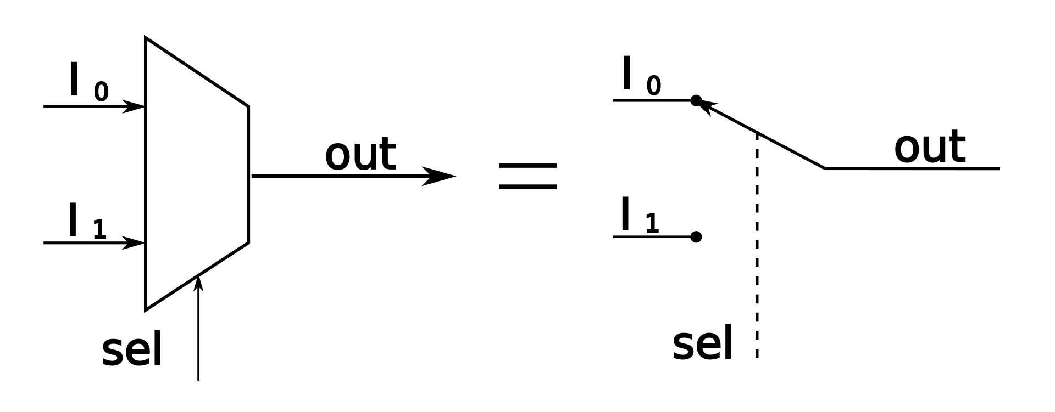
Mультиплексор — устройство, имеющее несколько сигнальных входов, один или более управляющих входов и один выход. Мультиплексор позволяет передавать сигнал с одного из входов на выход; при этом выбор желаемого входа осуществляется подачей соответствующей комбинации управляющих сигналов.
Аналоговые и цифровые мультиплексоры значительно различаются по принципу работы. Первые электрически соединяют выбранный вход с выходом (при этом сопротивление между ними невелико — порядка сотен или десятков ом). Вторые же не образуют прямого электрического соединения между выбранным входом и выходом, а лишь «копируют» на выход логический уровень ('0' или '1') с выбранного входа. Аналоговые мультиплексоры иногда называют ключами или коммутаторами.
Рисунок 3 — Схема мультиплексора 2-к-1.

Slide 8

Схематически мультиплексор можно изобразить в виде коммутатора, обеспечивающего подключение одного из нескольких входов (их называют информационными) к одному выходу устройства. Коммутатор обслуживает управляющая схема, в которой имеются адресные входы и, как правило, разрешающие (стробирующие).
Сигналы на адресных входах определяют, какой конкретно информационный канал подключен к выходу. Если между числом информационных входов n и числом адресных входов m действует соотношение n = $2^{m}$, то такой мультиплексор называют полным. Если n < $2^{m}$ , то мультиплексор называют неполным.
Разрешающие входы используют для расширения функциональных возможностей мультиплексора. Они используются для наращивания разрядности мультиплексора, синхронизации его работы с работой других узлов. Сигналы на разрешающих входах могут разрешать, а могут и запрещать подключение определенного входа к выходу, то есть могут блокировать действие всего устройства.
В качестве управляющей схемы обычно используется дешифратор. В цифровых мультиплексорах логические элементы коммутатора и дешифратора обычно объединяются.

Slide 9
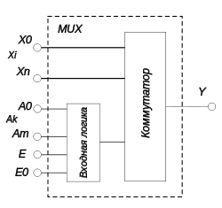
Обобщённая схема мультиплексора
Входные логические сигналы Xi поступают на входы внутреннего коммутатора и через коммутатор передаются на выход Y. На вход управляющей схемы подаётся слово адресных сигналов Ak (от англ. Address).
Мультиплексор также может иметь дополнительный управляющий вход E (от англ. Enable), иногда этот вход обозначают на схемах CS (от англ. Chip Select — «выбор микросхемы»), который разрешает или запрещает прохождение входного сигнала на выход Y. Логический уровень разрешающего сигнала в разных конкретных моделях мультиплексоров может быть как логическая 1, так и логический 0, но в подавляющем количестве типов мультиплексоров выпускаемых промышленностью разрешающий сигнал логический 0. В разных типах мультиплексоров при запрещающем состоянии передачи на входе E на выходе Y может быть состояние 0 или 1.
Рисунок 4 — Обобщённая схема мультиплексора.

Slide 10
Кроме этого, некоторые мультиплексоры имеют выход, который может принимать три состояния: два логических состояния 0 и 1, и третье состояние — отключённый выход (высокоимпедансное состояние, часто говорят, Z - состояние — выходное сопротивление велико, выходной внутренний логический вентиль отключается от выхода специальным внутренним ключом). Такое техническое решение облегчает наращивание количества входных сигналов мультиплексора каскадированием нескольких микросхем мультиплексоров, при этом выходы микросхем просто электрически соединяются. Перевод мультиплексора в третье состояние производится подачей на вход OE (от англ. Output Enable) логической 1, чаще логического 0 — опять же зависит от модели конкретного мультиплексора.

Slide 11
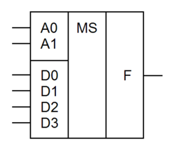
Мультиплексоры могут использоваться в делителя частоты, триггерных устройствах, сдвигающих устройствах и др.
Мультиплексоры могут использоваться для преобразования параллельного двоичного кода в последовательный. Для такого преобразования достаточно подать на информационные входы мультиплексора параллельный двоичный код, а сигналы на адресные входы подавать в такой последовательности, чтобы к выходу поочередно подключались входы, начиная с первого и заканчивая последним.
Мультиплексоры обозначают сочетанием MUX (от англ. multiplexer), а также MS (от англ. multiplexer selector).
Рисунок 5 — Условное графическое обозначение (УГО) мультиплексора «4 в 1».

Slide 12
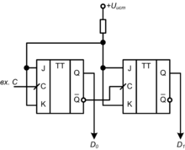
Счётчик числа импульсов — устройство, на выходах которого получается двоичный (двоично-десятичный) код, определяемый числом поступивших импульсов. Счётчики могут строиться на двухступенчатых D-триггерах, T-триггерах и JK-триггерах.
Основной параметр счётчика — модуль счёта — максимальное число единичных сигналов, которое может быть сосчитано счётчиком. Счётчики обозначают через СТ (от англ. counter).
Рисунок 6 — Двухразрядный двоичный асинхронный суммирующий счётчик с последовательной организацией переноса на JK-триггерах. Наклонная черточка на C-входе JK-триггеров указывает, что изменение состояния триггеров происходит по фронту сигнала.

Slide 13

Максимальное количество импульсов, которое может зарегистрировать счётчик, называется ёмкостью счётчика. После поступления на счётчик максимального числа входных сигналов начинается новый цикл, повторяющий предыдущий, т.е., счётчик перезапускается. Счётчики, как правило, строятся на основе каскадного включения триггеров, каждый из которых выполняет операцию деления на 2. Ёмкость счётчика, состоящего из m триггеров, будет равна $2^{m}$, поскольку возможно $2^{m}$ различных дискретных состояний. Специфической для счётчиков операцией является изменение их содержимого на единицу. Прибавление единицы соответствует операции инкрементации, вычитание единицы – операции декрементации. Кроме того, счётчики могут выполнять дополнительные операции: сброс, установку, хранение, выдачу слов и т.д.

Slide 14
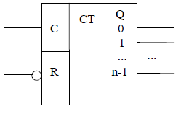
Условное графическое изображение двоичного счётчика представлено на рис. 7.
Каждый поступающий на вход C импульс перебрасывает первый триггер в противоположное состояние. Сигнал с инверсного выхода предыдущего триггера R является входным сигналом для последующего. Таким образом, комбинация Q0, Q1, ..., Qn-1 будет соответствовать числу поступивших на вход счётчика импульсов, представленному в двоичном коде. По направлению счёта счётчики делятся на суммирующие (прямого счёта), вычитающие (обратного счёта) и реверсивные (с изменением направления счёта).
Рисунок 7 — Условное обозначение двоичного счётчика:
C – информационный вход для импульсов; R – сигнал с предыдущего триггера;
Qi – выходы счётчика

Slide 15
Счётчики строятся из разрядных схем, имеющих межразрядные связи. По способу организации этих связей различают:
1) счётчики с последовательным переносом – в них каждый триггер переключается выходным сигналом предыдущего;
2) счётчики с параллельным переносом – содержат разрядные триггеры с конъюкторами и при поступлении входного сигнала переключаются только те триггеры, для которых все предыдущие были в единичном состоянии (для сложения) или нулевом (для вычитания).
Схема работы счётчика (на примере суммирующего счётчика) представлена в табл. 3.

Slide 16
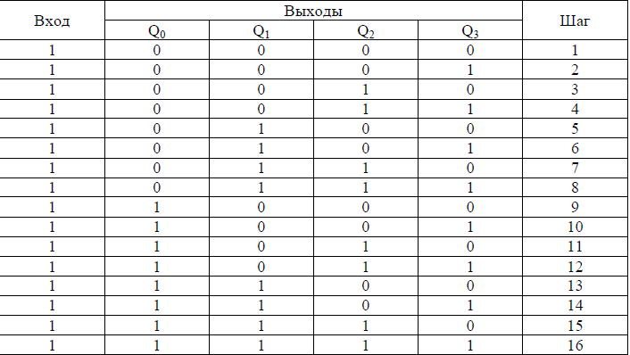
Таблица 3 — Схема работы суммирующего счётчика

Slide 17
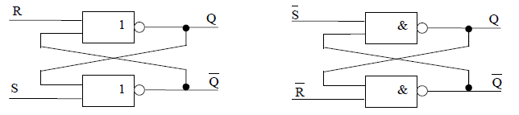
Триггером называют элементарный автомат с положительной обратной связью, который может многократно переходить из одного устойчивого состояния в другое. В структуре триггера можно выделить собственно элементы памяти (фиксатор) и схему управления. Фиксатор строится на двух элементах «ИЛИ-НЕ» или двух элементах
«И-НЕ», связанных друг с другом «накрест», так, что выход одного соединён со входом другого. Состояние триггера оценивается по его прямому выходу.
Триггеры можно классифицировать по различным признакам.
1. По логическому функционированию триггеры подразделяют на следующие типы: RS, D, T, JK, комбинированные, со сложной логикой.
Простейшим из них является RS-триггер. Схемы RS- триггера на элементах «ИЛИ-НЕ» и «И-НЕ» показаны на рис. 8.
Рисунок 8 — Схема RS- триггера на элементах «ИЛИ-НЕ» и «И-НЕ»

Slide 18
Буквой R (Reset) обозначается сигнал сброса триггера в 0, а буквой S (Set) – сигнал установки триггера в 1. Для RS-триггера на элементах «ИЛИ-НЕ» при подаче на его входы R и S нулевых сигналов сохраняется одно из двух его устойчивых состояний. Например, если значение на выходе Q равно 1, то этот единичный сигнал поступает
по цепи обратной связи на вход второго элемента и вызывает появление на выходе Q логического 0. В свою очередь, этот 0, поступая на вход первого элемента, поддерживает выход Q в единичном состоянии. Такой режим работы RS-триггера называется режимом хранения. Подача единичного сигнала на вход S переводит RS-триггер в единичное состояние (состояние установки). Подача единичного сигнала на вход R сбрасывает RS-триггер в нулевое состояние (состояние сброса). Одновременная подача сигнала установки (логической 1 на вход S) и сигнала сброса (логической 1 на вход R) не допускается и является запрещённой. Условное обозначение RS-триггера и таблица его состояний представлены соответственно на рис. 9 и в табл. 4.

Slide 19

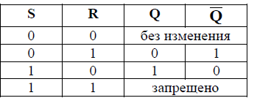
Рисунок 9 — Условное обозначение RS-триггера
Таблица 4 — Состояния RS- триггера
D-триггер (от слова Delay – задержка) также имеет два устойчивых состояния. Его выход Q повторяет входной сигнал, но с задержкой, определяемой тактовым генератором.
T-триггер изменяет своё состояние каждый раз при поступлении входного сигнала. Его называют счётным триггером.
Триггер JK является универсальным, имеет входы установки (J) и сброса (K), подобно входам RS-триггера. JK-триггер может принимать два единичных сигнала по своим входам J и K, переходя при этом в противоположное текущему состояние.

Slide 20
2. По способу записи информации различают асинхронные (нетактируемые) и синхронные (тактируемые) триггеры. В первых переход в новое состояние вызывается непосредственно изменением входных информационных сигналов. В тактируемых триггерах имеется специальных вход C (от слова Clock – часы). Переход осуществляется при подаче на этот вход тактовых сигналов. Триггер может запомнить один бит информации. Триггеры входят в состав устройств, где требуется запоминание данных: регистры, счётчики, последовательные сумматоры и другие.

